Slide 1
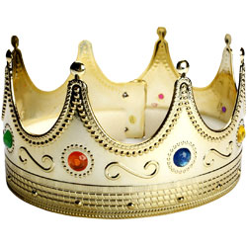
שמואל א'
פרק א'

Slide 2

טריוויה שמואל א' פרק א'

Slide 3
מהי התשובה הנכונה?
ספר שמואל מגיע לפני / אחרי ספר שופטים?

Slide 4
מהי התשובה הנכונה?
בימי שופטים הנהגת העם הייתה:
זמנית / קבועה.

Slide 5
מהי התשובה הנכונה?
ספר שמואל מספר על השינוי שחל בהנהגת העם: מעבר משלטון של שופטים / מלכים לשלטון של שופטים / מלכים .

Slide 6
מהי התשובה הנכונה?
שמואל, שעל שמו קרוי ספר זה הוא המלך הראשון / השופט האחרון של עם ישראל.

Slide 7
ענו על השאלה הבאה:
לאלקנה היו שתי נשים, מה היו שמותיהן?
פנינה
חנה

Slide 8
ענו על השאלה הבאה:
מי מנשותיו של אלקנה הייתה עקרה?
חנה

Slide 9
ענו על השאלה הבאה:
מה משמעות המושג "מנה אחת אפיים"?
א. מנה אחת בלבד.
ב. מנת אף של פרה.
ג. מנה כפולה.
ד. חצי מנה.

Slide 10
ענו על השאלה הבאה:
מהו נדר?
א. שבועה של אלוהים בפני האדם.
ב. שבועה בה יש שני תנאים: אם....אז....
ג. שבועה שלא ניתן היה להתיר בתקופת המקרא.
ד. תשובות ב' וג' נכונות.

Slide 11
ענו על השאלה הבאה:
מה היה נדרה של חנה?
א. חנה נדרה לה' שאם יהיה לה ילד היא תקדיש אותו לה' ושיערו לא ייגזר.
ב. חנה נדרה לה' שאם יהיה לה ילד היא תהיה נזירה לה'.
ג. חנה נדרה לה' שאם יהיה לה ילד היא לא תשתה עוד יין.

Slide 12
ענו על השאלה הבאה:
מדוע עלי חשב שחנה שיכורה?
א. מכיוון שהיא התפללה בקול רם.
ב. מכיוון שהיא התפללה בשקט, רק שפתיה זזו.
ג. מכיוון שרק גברים התפללו באותה תקופה.
ד. מכיוון שעלי ידע שהיא נוהגת לשתות.

Slide 13

ל
כ
ה
ב
כ
ד
ו

Slide 14
שמואל א'
פרק ב'

Slide 15
פסוק 11
יא וַיֵּלֶךְ אֶלְקָנָה הָרָמָתָה, עַל-בֵּיתוֹ; וְהַנַּעַר, הָיָה מְשָׁרֵת אֶת-יְהוָה, אֶת-פְּנֵי, עֵלִי הַכֹּהֵן. יב וּבְנֵי עֵלִי, בְּנֵי בְלִיָּעַל (מושחתים): לֹא יָדְעוּ, אֶת-יְהוָה.
פסוקים 11-12 הם הקדמה לסיפור אותו אנו עתידים לקרוא: שמואל עובד את ה' ואילו בני עלי הכהן חוטאים לה'.
יש לנו ניגוד בין שמואל לבני עלי!

Slide 16
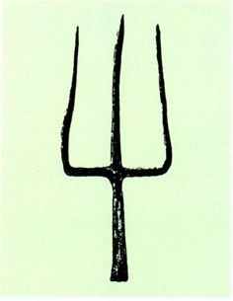
פסוק 13
יג וּמִשְׁפַּט הַכֹּהֲנִים, אֶת-הָעָם-כָּל-אִישׁ זֹבֵחַ זֶבַח, וּבָא נַעַר הַכֹּהֵן כְּבַשֵּׁל הַבָּשָׂר, וְהַמַּזְלֵג שְׁלֹשׁ הַשִּׁנַּיִם, בְּיָדוֹ. (כלי גדול איתו הוציאו את בשר הזבח)

Slide 17
פסוק 14
יד וְהִכָּה בַכִּיּוֹר אוֹ בַדּוּד, אוֹ בַקַּלַּחַת אוֹ בַפָּרוּר-כֹּל אֲשֶׁר יַעֲלֶה הַמַּזְלֵג, יִקַּח הַכֹּהֵן בּוֹ; כָּכָה יַעֲשׂוּ לְכָל-יִשְׂרָאֵל, הַבָּאִים שָׁם בְּשִׁלֹה.
חפני ופנחס לקחו את בשר הזבח שהעלו אנשים מעם, בשר שהיה מיועד לה' או לאדם שהקריב את הקרבן.

Slide 18
פסוקים 15-16
טו גַּם, בְּטֶרֶם יַקְטִרוּן אֶת-הַחֵלֶב, וּבָא נַעַר הַכֹּהֵן וְאָמַר לָאִישׁ הַזֹּבֵחַ, תְּנָה בָשָׂר לִצְלוֹת לַכֹּהֵן; וְלֹא-יִקַּח מִמְּךָ בָּשָׂר מְבֻשָּׁל, כִּי אִם-חָי. טז וַיֹּאמֶר אֵלָיו הָאִישׁ, קַטֵּר יַקְטִירוּן כַּיּוֹם הַחֵלֶב, וְקַח-לְךָ, כַּאֲשֶׁר תְּאַוֶּה נַפְשֶׁךָ; וְאָמַר לו (לֹא), כִּי עַתָּה תִתֵּן-וְאִם-לֹא, לָקַחְתִּי בְחָזְקָה.
חטא נוסף של בני עלי: הם לא חיכו עד שבשר הקורבן בושל אלא אכלו אותו חי!

Slide 19
פסוק 17
יז וַתְּהִי חַטַּאת הַנְּעָרִים גְּדוֹלָה מְאֹד, אֶת-פְּנֵי יְהוָה: כִּי נִאֲצוּ הָאֲנָשִׁים (בני עלי), אֵת מִנְחַת יְהוָה.
חטאי בני עלי היו גדולים מאוד כי הם זלזלו במנחה לה'.

Slide 20
סיכום פסוקים 12-17
בפסוקים אלו מסופר לנו כי שמואל נשאר בבית עלי לעבוד את ה'. בנוסף הסופר המקראי מתאר את החטאים של בני עלי, חופני ופנחס:
בני עלי לקחו חלקים מבשר הקרבנות שאסור היה להם לקחת, לקחו בשר חי- בשר שטרם נצלה והם התנהגו בזלזול כלפי העם וכלפי ה'.

Slide 21
פסוק 18-19
יח וּשְׁמוּאֵל, מְשָׁרֵת אֶת-פְּנֵי יְהוָה: נַעַר, חָגוּר אֵפוֹד בָּד (לבוש שנהגו ללבוש כהנים). יט וּמְעִיל קָטֹן תַּעֲשֶׂה-לּוֹ אִמּוֹ, וְהַעַלְתָה לוֹ מִיָּמִים יָמִימָה-בַּעֲלוֹתָהּ, אֶת-אִישָׁהּ, לִזְבֹּחַ, אֶת-זֶבַח הַיָּמִים.

Slide 22
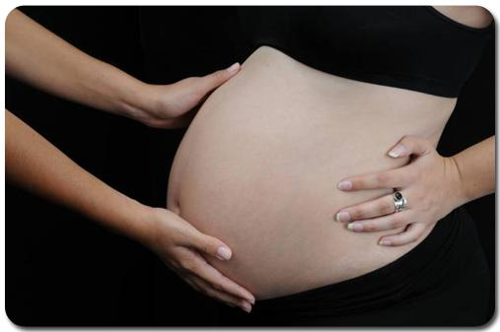
פסוקים 20-21
כ וּבֵרַךְ עֵלִי אֶת-אֶלְקָנָה וְאֶת-אִשְׁתּוֹ, וְאָמַר יָשֵׂם יְהוָה לְךָ זֶרַע מִן-הָאִשָּׁה הַזֹּאת, תַּחַת הַשְּׁאֵלָה, אֲשֶׁר שָׁאַל לַיהוָה; וְהָלְכוּ, לִמְקוֹמוֹ. כא כִּי-פָקַד יְהוָה אֶת-חַנָּה, וַתַּהַר וַתֵּלֶד שְׁלֹשָׁה-בָנִים וּשְׁתֵּי בָנוֹת; וַיִּגְדַּל הַנַּעַר שְׁמוּאֵל, עִם-יְהוָה.

Slide 23
פסוק 22
כב וְעֵלִי, זָקֵן מְאֹד; וְשָׁמַע, אֵת כָּל-אֲשֶׁר יַעֲשׂוּן בָּנָיו לְכָל-יִשְׂרָאֵל, וְאֵת אֲשֶׁר-יִשְׁכְּבוּן אֶת-הַנָּשִׁים, הַצֹּבְאוֹת פֶּתַח אֹהֶל מוֹעֵד. (נשים שעבדו באוהל מועד)
אנו שומעים על חטא נוסף של חפני ופנחס: הם הכריחו את הנשים העובדות בקודש לשכב עימם.

Slide 24
פסוקים 23-24
כג וַיֹּאמֶר לָהֶם, לָמָּה תַעֲשׂוּן כַּדְּבָרִים הָאֵלֶּה, אֲשֶׁר אָנֹכִי שֹׁמֵעַ אֶת-דִּבְרֵיכֶם רָעִים, מֵאֵת כָּל-הָעָם אֵלֶּה. כד אַל, בָּנָי: כִּי לוֹא-טוֹבָה הַשְּׁמֻעָה אֲשֶׁר אָנֹכִי שֹׁמֵעַ, מַעֲבִרִים עַם-יְהוָה (מרחיקים את העם מלבוא לה').
האם לדעתכם עלי הגיב לחטאי בניו בצורה הנכונה?
איך אתם הייתם מגיבים?

Slide 25
סיכום פסוקים 18-24
עלי הכהן מברך את חנה ואלקנה ונולדים לי עוד חמישה ילדים. שמואל הנער ממשיך לעבוד את ה' והוא מוצג בפשטות כלובש אפוד בד ומעיל ישן לעומת בני עלי- חופני ופנחס שמתנהגים בגסות, חוטאים לה' ומכריחים נשים לשכב עימם. עלי הזקן שומע מהעם על מעשיהם ומעיר לבניו על התנהגותם.

